Slide 2
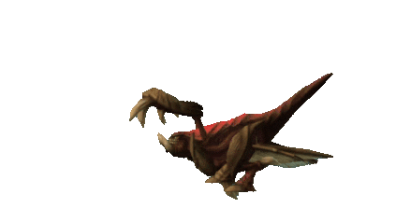
Invasión Zerg: ¿Qué hacer cuando ganar es demasiado difícil? ¡Crea una IA y haz que la gane por ti!

Slide 3




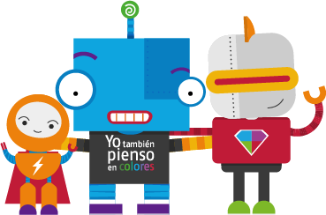

Javier Iniesta Fernández
Data&AI Architect en ENCAMINA
@MrOrphus
/in/javierif/
Javierif
MURCIA

Slide 4
Sponsors

Slide 5


Slide 6
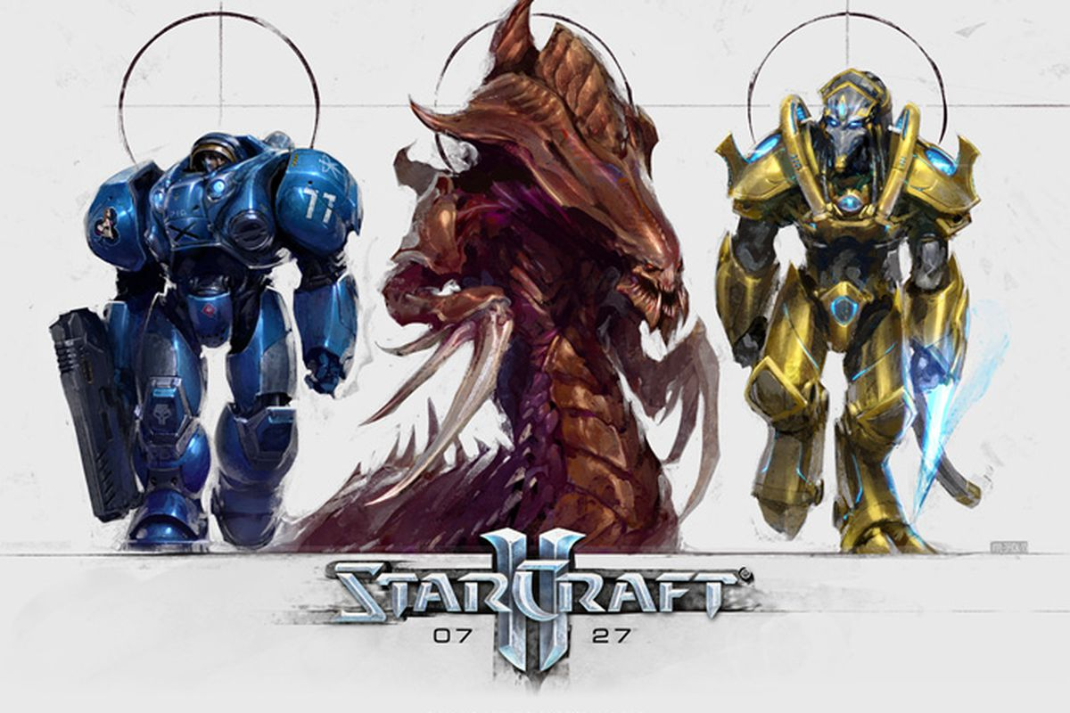

Slide 7




¿Qué vamos a necesitar?
Python 3
Starcraft 2
BurnySc2/python-sc2

Slide 8
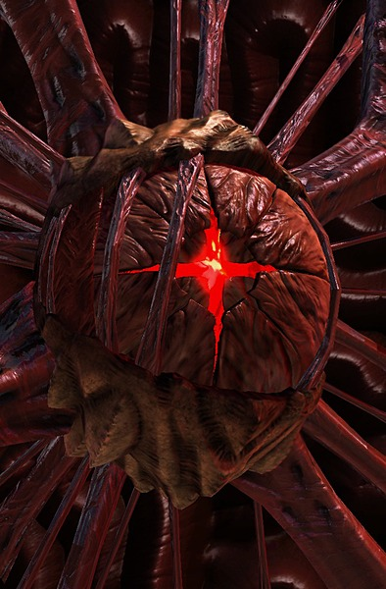
Nuestro objetivo
Nuestro objetivo
1º Evolucionar
2º Acabar con todos

Slide 9

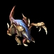
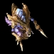

Nuestra evolución
Drone Version
0.0.1
Zerling Version
0.0.2
Hydralisk Version
0.0.3
Ultralisk Version
0.0.4

Slide 10
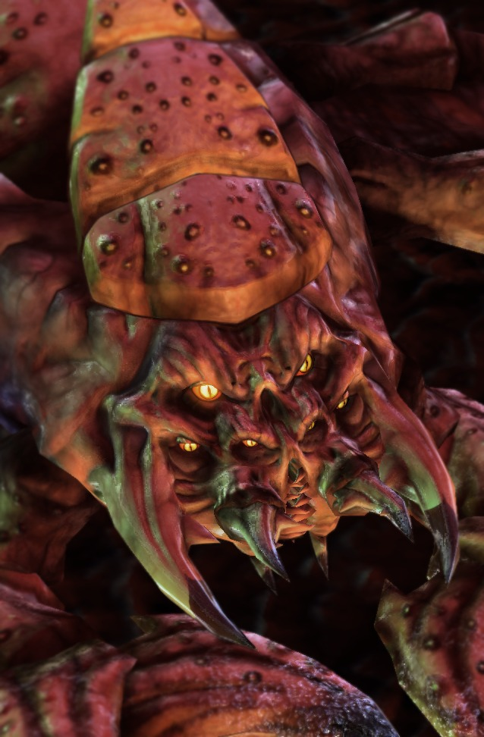
Supermente 0.0.1 – Drone version
DEMO 1

Slide 11
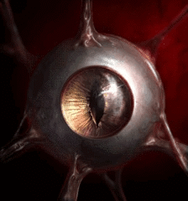
¡¿Qué hemos perdido?!
Es momento de analizar a nuestros enemigos..

Slide 12
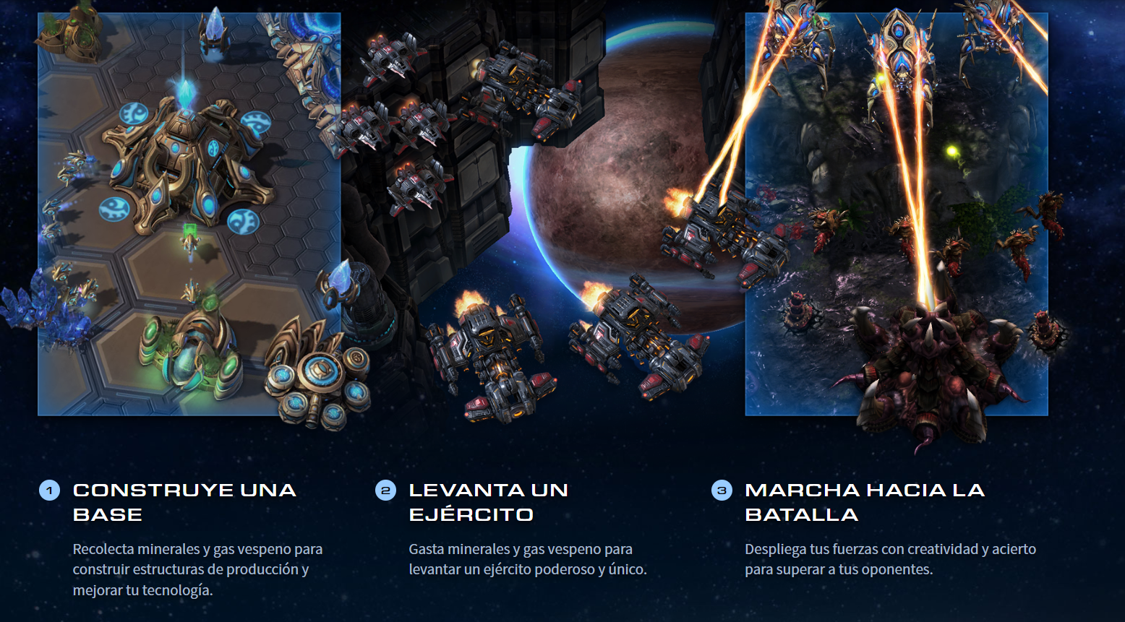
Entiendo un poquito Starcraft…

Slide 13
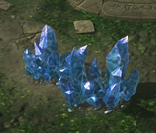
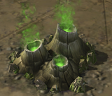
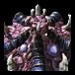


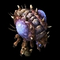
Recursos
Recurso principal del juego, necesario para cualquier tipo de tropa/estructura
Recurso secundario, usado especialmente para mejoras
Estructuras
Base principal, crea tropas, lugar donde se dejan los recursos
Edificio necesario para extraer Gas
Edificio necesario poder generar tropas zerling
Unidades
Nos permite aumentar el límite de unidades
Unidad recolectora
Unidad de ataque

Slide 14
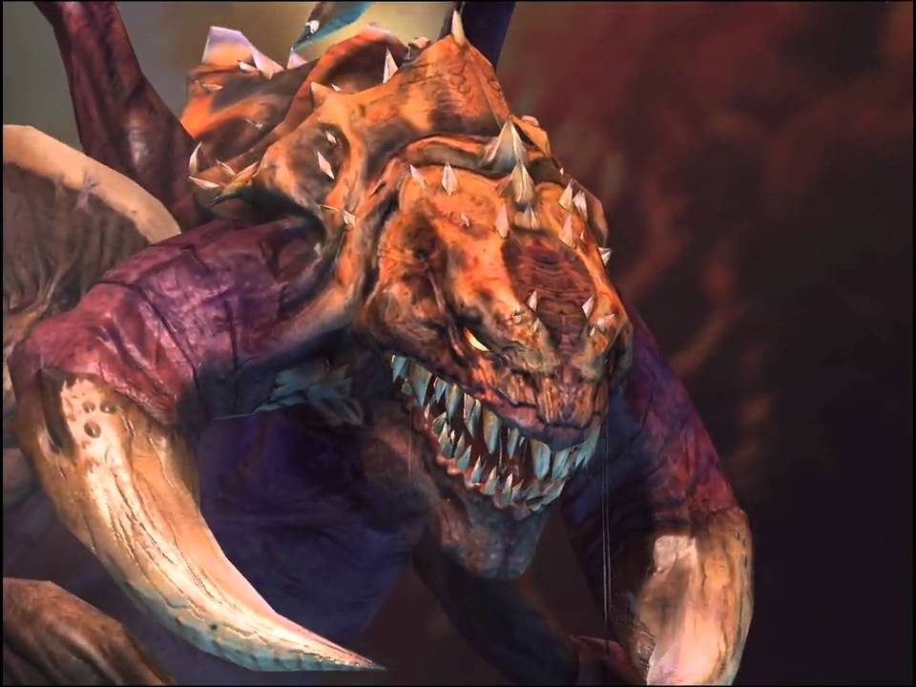
Supermente 0.0.2 – Zerling version
DEMO 2

Slide 15
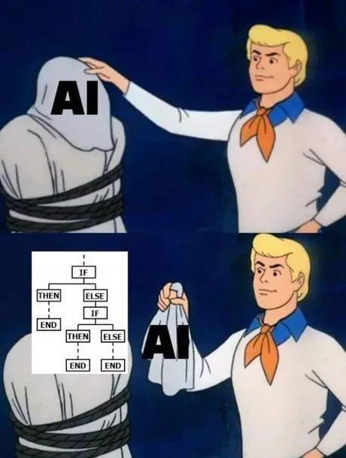
AJA! Yo, la Supermente soy un ser superior…

Slide 16
Evolucionando para construir en el orden correcto

Slide 17
Algoritmo Genético
1. Población Inicial
2. Evaluación
3. Reproduce
2. Selección

Slide 18
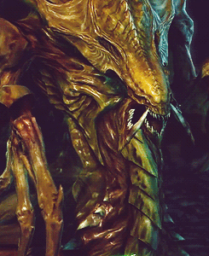
Supermente 0.0.3 – Hydralisk version
DEMO 3

Slide 19
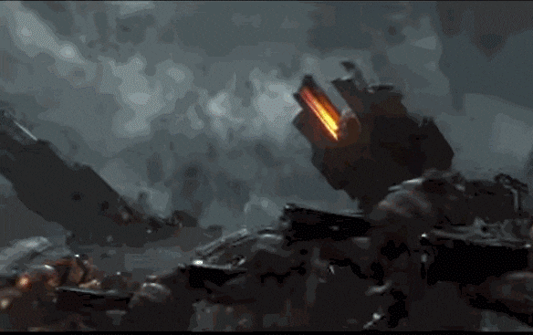
Supermente 0.0.4 – Ultralisk version
DEMO 4

Slide 20
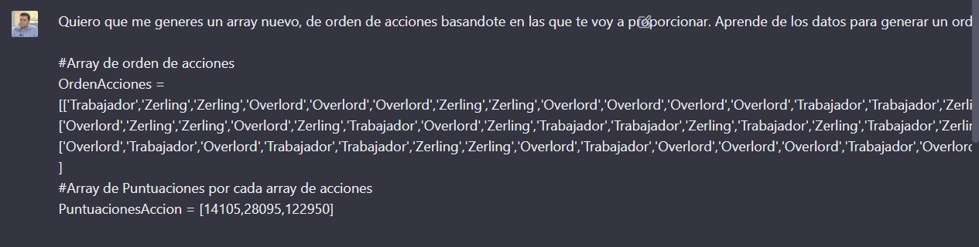
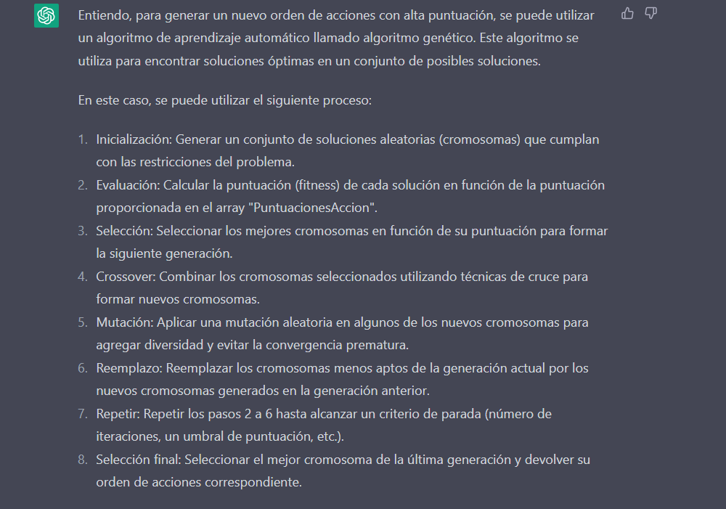
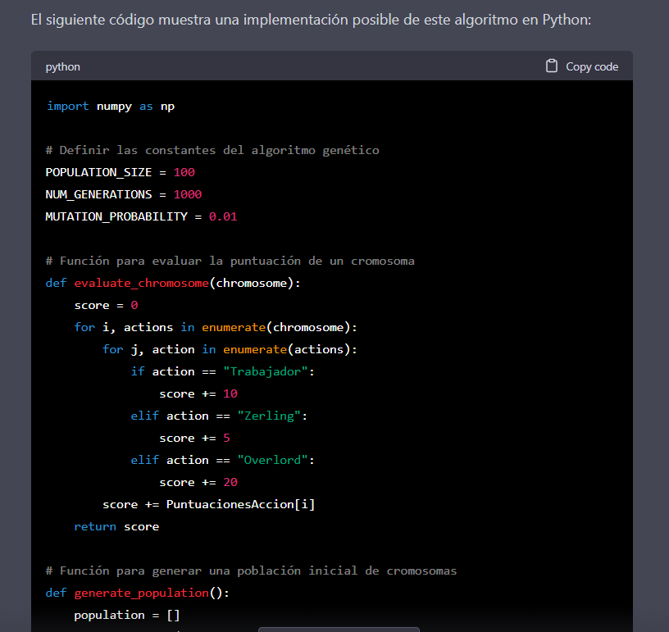
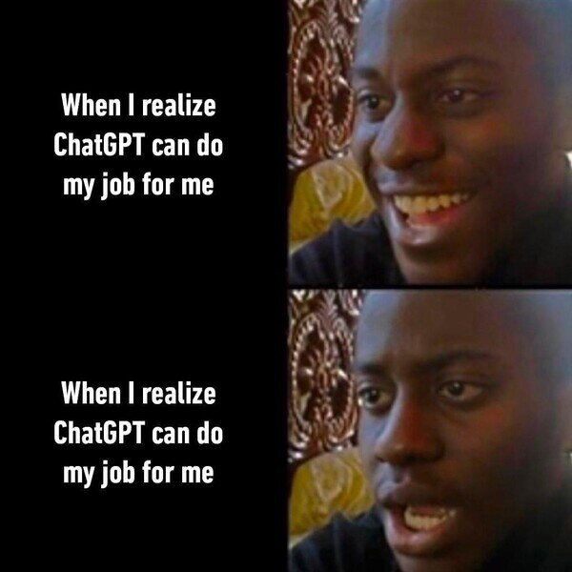
Venga va.. Vamos a probar el chatGPT

Slide 21

Torneos internacionales de IA con Starcraft 2

Slide 22
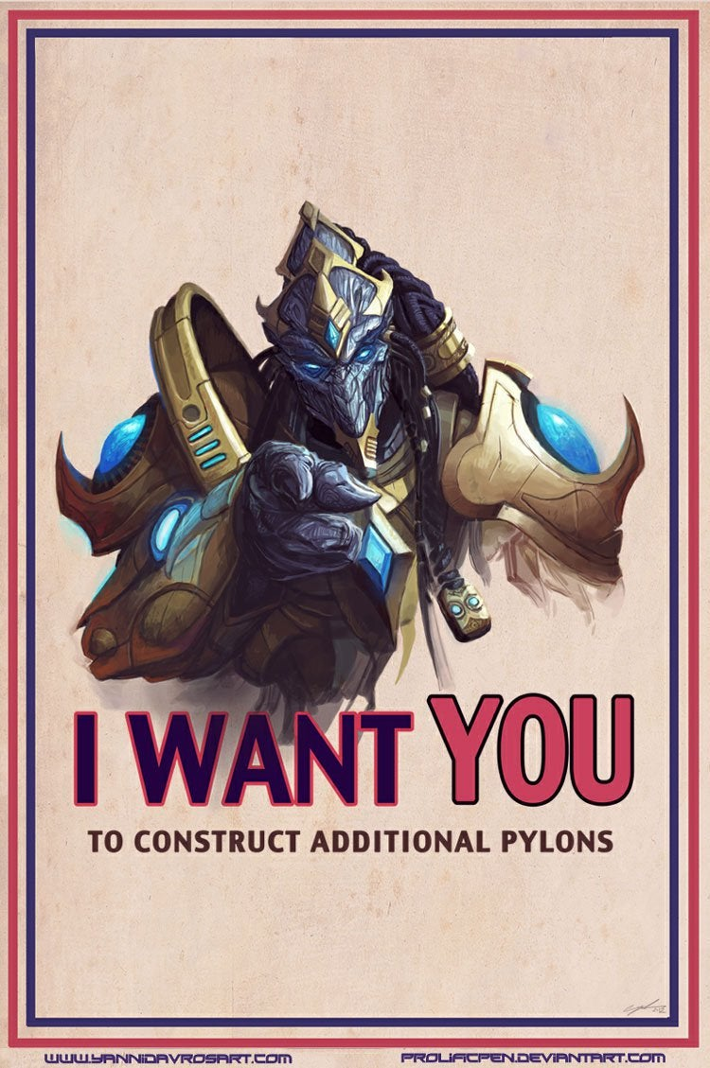

¿Podéis batir a mi IA?
https://github.com/Javierif/Global-AI-Bootcamp-2023

Slide 23
Any questions for me?

Slide 24
Javier Iniesta Fernández
jiniesta@encamina.es

